Slide 1



Vermögensverwaltung und Family office
Die
Gerhard Friedenberger
Vermögensverwaltung und Family Office GmbH
stellt sich vor

Slide 2
Das Unternehmen
2004
2017
2018
2016
2019-2021
2022
Handelsblatt Elitereport mit Prädikat cum laude ausgezeichneter Vermögensverwalter
Capital Studie Auszeichnung zum Top – Vermögensverwalter
Die SIVENA AG beteiligt sich an der Gerhard Friedenberger Vermögensverwaltung und Family Office GmbH
Auszeichnung „Finanzberater des Jahres Top 10“
Kooperation mit der Portas Capital AG, Zürich – ein vielfach ausgezeichneter Vermögensverwalter und Family Office in der Schweiz
Handelsblatt Elitereport mit Prädikat cum laude ausgezeichneter Vermögensverwalter
Capital Studie Auszeichnung zum Topvermögensver-walter
Auszeichnung „Finanzberater des Jahres Top 50“
Umfirmierung zur GmbH
Erweiterung der Dienstleistung als Family Office
Gründung von Gerhard Friedenberger
Unternehmens-form: e.K.
BaFin-Lizenz:

Slide 3
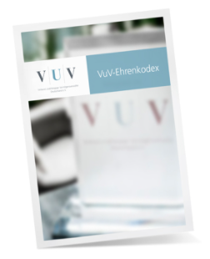
Mitglied im Verband unabhängiger
Vermögensverwalter e.V.
Als aktives Verbandsmitglied verpflichten wir uns unter Anderem zu folgenden Werten:
kein Produktverkauf/Vertriebsvorgaben
Kundeninteresse hat oberste Priorität
transparente Kostenübersicht für den Kunden
kontinuierliche und fachliche Weiterbildung

Slide 4
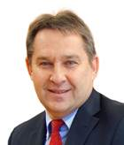

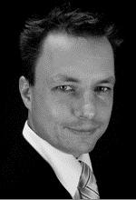
Das Team
Gerhard Friedenberger
Gründer
Geschäftsführender Gesellschafter
Portfoliomanager
Margot Lorenz
Vermögensverwalterin
Robert Baumann
Vertraglich gebundener
Vermittler

Slide 5
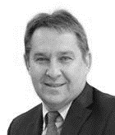
Dafür stehen wir!
“Als Gründer und Geschäftsführer ist es unser grösstes Anliegen stets in IHREM Sinne zu handeln - Sie stehen im Fokus.
Dabei steht Qualität der Unternehmen bei der Auswahl im Portfolio und die Berücksichtigung IHRER individuellen Bedürfnisse an erster Stelle!
Wir stehen partnerschaftlich an IHRER Seite!”

Slide 6
Portfoliomanagement
Unsere Philosophie: „Etwas Besonderes für Sie leisten!“
Depotmodelle:
Renten Einkommen Ausgewogen Wachstum Aktien
(0% Aktien) (max. 30% Aktien) (max. 50% Aktien) (max. 70% Aktien) (max. 100% Aktien)

Slide 7
Investmentprozess
Aktien
Anleihen
Fonds, ETFs & Zertifikate
Depotzusammenstellung
auf Basis unserer Watchlists
Auswahlkriterien von Unternehmen
- Qualität & Werthaltigkeit
- Zukunftsperspektive
- Angemessene Unternehmensbewertung
- Unternehmen mit Alleinstellungsmerkmalen
- Laufende Erträge
- Nachhaltigkeit (ESG, SRI)
persönliche Depotzusammenstellung
unter Berücksichtigung ihrer individuellen Bedürfnisse

Slide 8

Vorteile einer Unabhängigen Vermögensverwaltung
Zeitersparnis
Unabhängigkeit in der Anlage
Aktives Überwachen und Eingreifen
Investitionen erfolgen mittels Vermögensverwaltervollmacht
Individuelle Verwaltung
Gewissenhafte & verantwortungsbewusste Betreuung
Faire & transparente Honorargestaltung

Slide 9
Mehrwerte der Family office Dienstleistung
Private Finanzplanung
Private Nachfolgeplanung
Privater Notfallordner inkl.
  Patientenverfügung
  Vorsorgevollmacht
  Nachlassverfügung
  Notfallmappe
  mit laufender Aktualisierung
Vernetzung von Familienthemen

Slide 10

Mehrwerte der Family office Dienstleistung
Vernetzung von Unternehmensthemen
Investition / Finanzierung
Übergabe
Verkauf
Betrieblicher Notfallordner
mit laufender Aktualisierung

Slide 11
Mehrwerte der Family office Dienstleistung
Vernetzung von Vermögensthemen
Gesamtvermögensstruktur
Gesamtrendite
Rendite einzelner Anlageklassen
Aktives Risikomanagement und regelmäßiges Vermögenscontrolling (nicht nur auf Depotebene sondern ganzheitlich)

Slide 12


investmentfonds
Anlagestrategie
Der Black Ferryman – World Basic Fund ist ein global vermögensverwaltender Mischfonds.
Zielinvestments sind schwerpunktmäßig in Technologie-, Maschinenbau-, Unterhaltungs- , IT- sowie Softwareunternehmen.
ISIN LU0778048032
WKN A1XJT

Slide 13

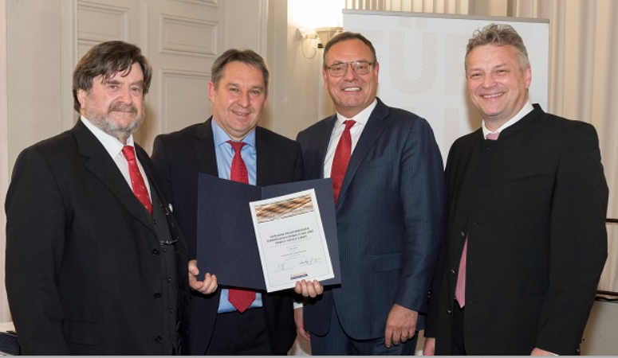



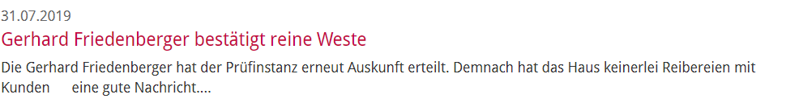
Auszeichnungen

Slide 14
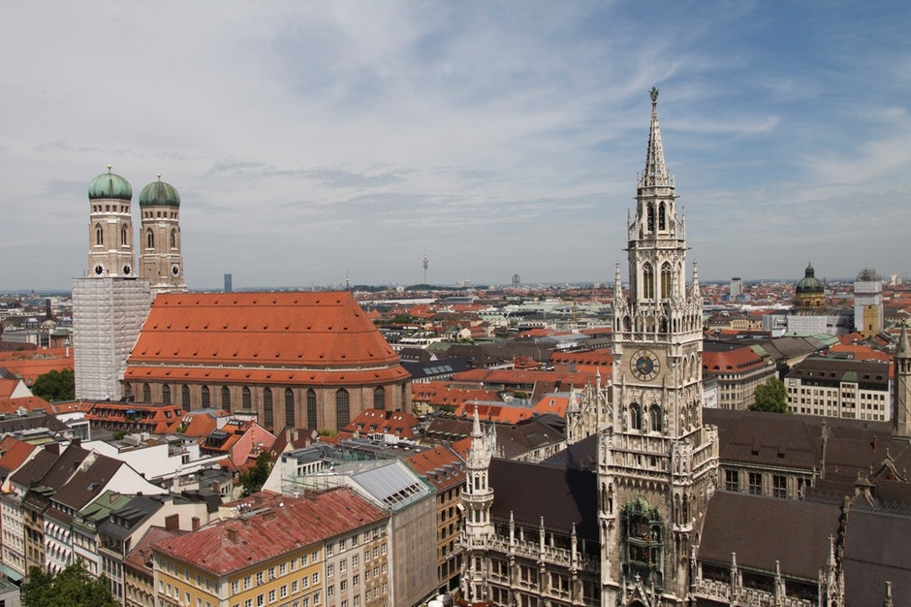
IHRE aNSPRECHPARTNER
Standort Deggendorf:
Standort Deggendorf:
Gerhard Friedenberger Vermögensverwaltung
und Family Office GmbH
Beethovenweg 18 - 94469 Deggendorf
Tel: 09 91/2 97 95 07
E-Mail: info@friedenberger-vermoegensverwaltung.de
Standort Zürich - Kooperationspartner
Portas Capital AG
Tel: 0041 793715460
E-Mail: margot.lorenz@friedenberger-vermoegensverwaltung.de
Firmensitz Deggendorf
Standort Zürich - Kooperationspartner

Slide 15
Disclaimer
Diese Unterlage ist eine Werbung im Sinne des Wertpapierhandelsgesetzes.
Bevor wir im Rahmen einer Anlageberatung oder Finanzportfolioverwaltung gegenüber Privatkunden oder gegenüber professionellen Kunden bzw. deren Vertretern eine Empfehlung zu Finanzinstrumenten oder Wertpapierdienstleistungen aussprechen können, ist sie gesetzlich zur Durchführung einer sogenannten „Geeignetheitsprüfung“ verpflichtet, um die Übereinstimmung mit den mitgeteilten Anlagezielen, der geäußerten Risikobereitschaft sowie den finanziellen Verhältnissen sicherzustellen.
Wir erhalten für den Vertrieb von Wertpapieren keinen Ausgabeaufschlag und/ oder Vertriebs-/ Vertriebsfolgeprovisionen von der Fondsgesellschaft oder Emittentin bzw. erzielt als Anlageberaterin und/ oder Emittentin und/ oder Verwahrstelle eigene Erträge oder werden an den Kunden weitergeleitet. Einzelheiten hierzu erläutert Ihnen gern Ihr Berater.
Die steuerliche Behandlung ist von den persönlichen Verhältnissen des Kunden abhängig und kann Änderungen unterworfen sein.
Diese Unterlage richtet sich in Bezug auf das Verbreitungsgebiet nicht an natürliche oder juristische Personen, die aufgrund ihres Wohn- bzw. Geschäftssitzes einer ausländischen Rechtsordnung unterliegen, die für die Verbreitung derartiger Informationen Beschränkungen vorsieht. Insbesondere enthält diese Unterlage weder ein Angebot noch eine Aufforderung zum Kauf von Wertpapieren, z.B. an Staatsbürger der USA, Großbritanniens oder der Länder im Europäischen Wirtschaftsraum, in denen die Voraussetzungen für ein derartiges Angebot nicht erfüllt sind.

